Slide 1
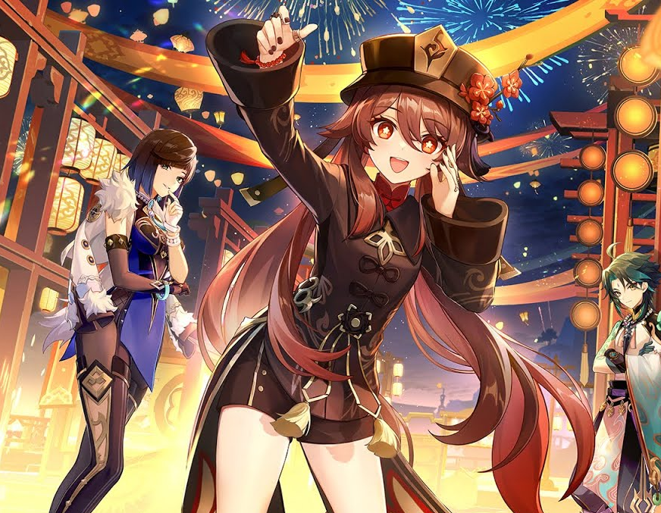

Сделала Митюкова Ксения

Slide 2
Содержание:
История создания
Общая информация
Подробнее о игре
Персонажи
Оружие
Баннеры и донат
Заключение

Slide 3
История создания
Она создана в Китае компанией miHoYo Limited. Разработчики анонсировали выход «Genshin Impact» в июне 2019 года, а осенью 2020 года игра стала доступна пользователям.

Slide 4
Общая информация
«Genshin Impact» представляет собой ролевую игру в открытом мире, в которой игрок управляет группой из 4 персонажей. Они путешествуют в поисках близнеца главного героя. При этом им требуется справляться с головоломками, бороться с врагами, находить союзников и собирать ресурсы для развития

Slide 5
Подробнее о игре
Персонажам требуется справляться с головоломками, бороться с врагами, находить союзников и собирать ресурсы для развития. Выполнение указанных действий помогает игроку повысить ранг приключений – уровень аккаунта, который устанавливает раскрытие сюжета, события, сложности врагов

Slide 6
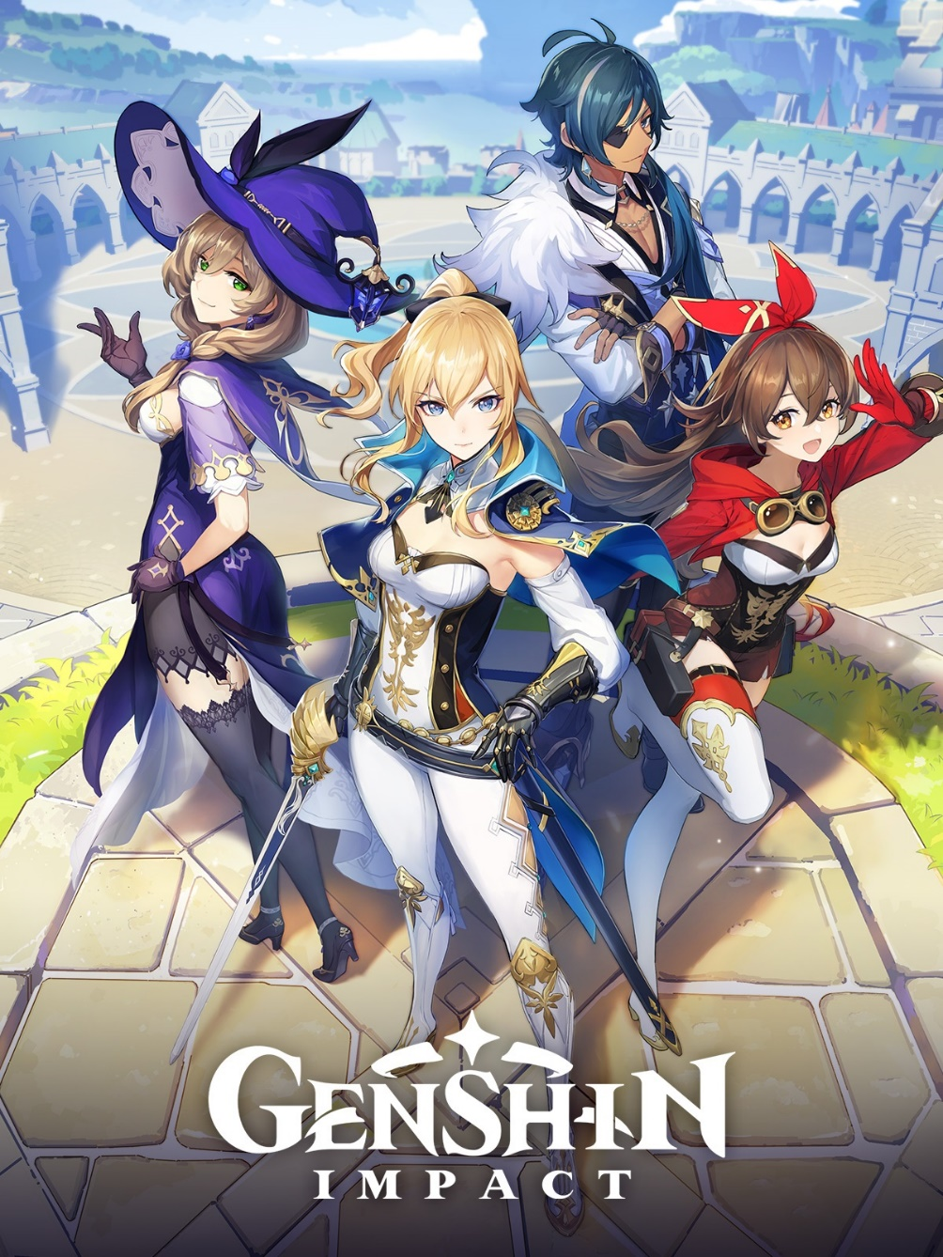
Персонажи
Как я уже сказала, персонажи владеют определенным оружием и стихией. Всего стихий 7: гео, пиро, электро, гидро, дендро, крио и анемо. Видов оружия 5: лук, одноручный меч, двуручный меч, копье и катализатор. Персонажи не могут менять оружие и стихию(за исключением главного)

Slide 7
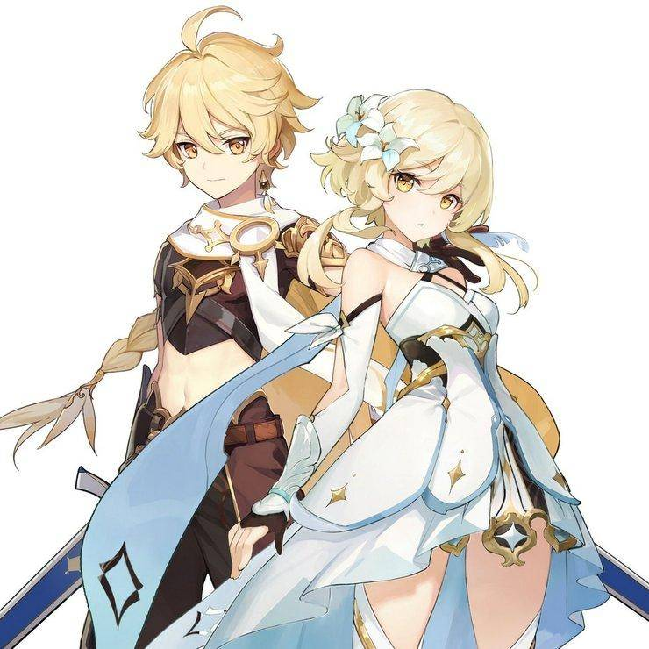
Главный герой
Вначале игры нам дается выбор главного героя. Мы можем выбрать Итера или Люмин. Способности у них одинаковые. Также главный герой может менять стихию.

